Slide 1
Основи генетики Закономірності спадковості

Slide 2
Генетика
Наука про закономірності спадковості та мінливості.
Спадковість – здатність організмів формувати під час онтогенезу ознаки батьків і більш віддалених предків.
Мінливість – здатність організмів формувати унікальний фенотип під час реалізації генетичної інформації в конкретних умовах навколишнього середовища.

Slide 3
Основні терміни та поняття генетики
Генотип – система генів організму, які реалізуються у фенотипі.
Фенотип – система зовнішніх і внутрішніх ознак організму, що формуються в результаті взаємодії генотипу і умов середовища середовища.
Алель – альтернативний стан гена, що є причиною варіації прояву однієї і тієї самої ознаки.
Алельні гени – гени, що впливають на розвиток однієї ознаки.
Алельні гени містяться в однакових локусах гомологічних хромосом.
Гомологічні хромосоми мають однакову форму і розміри і мають в ідентичних локусах алельні гени.

Slide 4
Основні терміни
Гомозигота – диплоїдний організм (зигота), що має в ідентичних локусах гомологічних хромосом однакові алелі (АА, аа).
Гетерозигота – диплоїдний організм (зигота), що має в ідентичних локусах гомологічних хромосом різні алельні гени (Аа).
Гемізигота – зигота, у якій певний ген пре дставлений тільки одним алелем. Гемізиготи виявляються в гетерогаметних організмів.

Slide 5
Основні терміни
Рецесивність – здатність гена виявлятися в фенотипі лише в гомозиготному або в гемізиготному стані.
Домінантність – здатність гена виявлятися як у гомозиготному, так і в гетерозиготному стані. Тобто всі гібриди подібні за певною ознакою лише на одного з батьків.
Гібрид – особина, що виникла в результаті статевого розмноження; гено- і фенотип гібридів відомі, а схрещування їх контрольоване.

Slide 6
Методи генетичних досліджень
Гібридологічний метод дає змогу вивчати закономірності мінливості та прояву ознак потомків, отриманих за певних схрещувань. Основні закономірності успадкування Г.Мендель відкрив саме цим методом. При використанні цього методу враховують не весь комплекс ознак у батьків і гібридів, аналізують спадковість за окремими ознаками та їхніми проявами та проводять кількісний облік успадкування кожного стану ознаки.
Гібридологічний метод є перспективним .

Slide 7
Генеалогічний метод
Полягає у вивченні родоводів організмів, що має змогу простежити характер успадкування різних станів певних ознак у ряді поколінь Застосовують у медичній генетиці. На основі встановлення характеру успадкування ознаки можна прогнозувати прояв її в майбутніх потомків.
Генеалогічний метод є ретроспективний.

Slide 8
Цитогенетичний метод
Передбачає дослідження особливостей хромосомного набору (каріотипу) організмів для виявлення геномних та хромосомних мутацій, що пов’язані із зміною кількості та структури хромосом.

Slide 9
Близнюковий метод
Полягає у вивченні розвитку ознак у близнят. Різнояйцеві близнята розвиваються з різних яйцеклітин і відрізняються за генотипом. Якщо вони розвиваються в однакових умовах то відмінності між ними зумовлені генотипом.
Однояйцеві близнята розвиваються з однієї зиготи, мають одну стать і дуже схожі. Відмінності між ними зумовлені факторами середовища.
Цей метод дає змогу встановлювати роль спадковості та мінливості у розвитку деяких ознак. Насамперед це стосується ознак, які визначаються декількома генами (полігенні ознаки)

Slide 11
Біохімічні методи
Використовують для діагностики спадкових хвороб, пов’язаних із порушенням обміну речовин. За їх допомогою виявляють білки, а також проміжні продукти обміну речовин, невластиві організмові, що свідчить про наявність змінених (мутантних) генів.

Slide 13
Закономірності спадковості, встановлені Г.Менделем Альтернативні ознаки

Slide 14
Закон одноманітності гібридів першого покоління
При моногібридному схрещуванні гомозиготних особин в
першому покоління спостерігається одноманітність гібридів
як за фенотипом, так і за генотипом.

Slide 15
Закон розщеплення
При моногібридному схрещуванні гібридів першого покоління у другому поколінні спостерігається розщеплення за фенотипом 3:1, а за генотипом 1:2:1.

Slide 16
Закон незалежного успадкування і комбінування ознак

Slide 17
Закон чистоти гамет
Гамета “чиста” тому, що вона несе лише 1 з пари алельних генів.
Молекулярно-генетичною основою цього закону є поведінка хромосом під час мейотичного поділу.

Slide 18
Відхилення від закономірностей, встановлених г.Менделем
Закономірності мають статистичний характер. Проявляються за умови великої кількості особин в потомстві.
Закономірності можуть порушуватись за умови неоднакової життєздатності гамет.
За умови летальності генів.
За умови взаємодії генів.

Slide 22
Множинні алелі
Якщо в популяції за формування певної ознаки відповідає більше, ніж 2 алельних гена, то має місце явище множинних алелей.
Прикладом множинних алелей є гени (I^{A}, I^{B}, І⁰ ), що визначають успадкування груп крові за системою АВО.

Slide 25
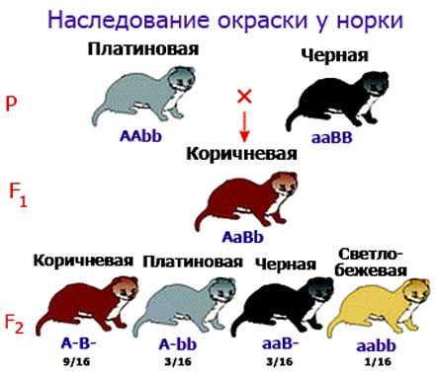
Комплементарна взаємодія. Новоутворення при схрещуваннях.

Slide 28
Полімерія

Slide 29
Плейотропія

Slide 30
Типи визначення статі
Прогамний тип – стать визначається ще до запліднення (у дафній за оптимальних умов у водоймі розвиваються самки, а при низькій температурі – самці);
Сингамний тип – стать визначається в момент запліднення (у людини при поєднанні двох Х-хромосом формується жіночий організм, а X- та Y-хромосоми – чоловічий);
Епігамний тип – стать визначається після запліднення і формується під впливом умов довкілля (типовим прикладом є морський черв’як Bonellia viridis, самка якого відкладає запліднені яйця у воду, де з них розвиваються личинки. Якщо личинка попадає на хоботок самки, то з неї під дією певних ферментів розвивається великих розмірів самка.

Slide 31
Стать як спадкова ознака
За сучасними уявленнями, статеві хромосоми виникли з пари гомологічних аутосомних хромосом. Ключовою подією в трансформації цих хромосом у статеві було виникнення в них ділянки, в якому пригнічений кроссинговер , тобто з'явилася ділянка , в якій не відбувається рекомбінація.
Стать тварин і рослин генетично визначається однією парою хромосом, які отримали назву статевих. Існують чотири основних типи регуляції статі статевими хромосомами.
1.ХY –тип. Гетерогаметна чоловіча стать –XY, гомогаметна – жіноча- XX.
2. X0 – тип .Жіноча стать має дві Х-хромосоми, а чоловіча тільки одну Х-хромосому. Х0-тип трапляється серед комах і ссавців.
3. ZW-тип. Жіноча стать має одну жіночу статеву хромосому W і другу, відмінну від неї за формою і величиною, статеву хромосому Z. Тут жіноча стать є гетерогаметною, а чоловіча стать має дві однакових статевих хромосоми Z і гомогаметна. ZW-тип притаманний деяким рибам, метеликам, птахам і дуже рідко трапляється серед рослин.
Z0-тип – жіноча стать має тільки одну Z-хромосому і гетерогаметна, а чоловіча – дві Z-хромосоми і гомогаметна. Цей тип відомий тільки в одного з видів ящірки.

Slide 33
Ознаки, зчеплені зі статтю

Slide 34
Колір очей у дрозофіли

Slide 35
Успадкування гіпоплазії емалі зубів

Slide 36
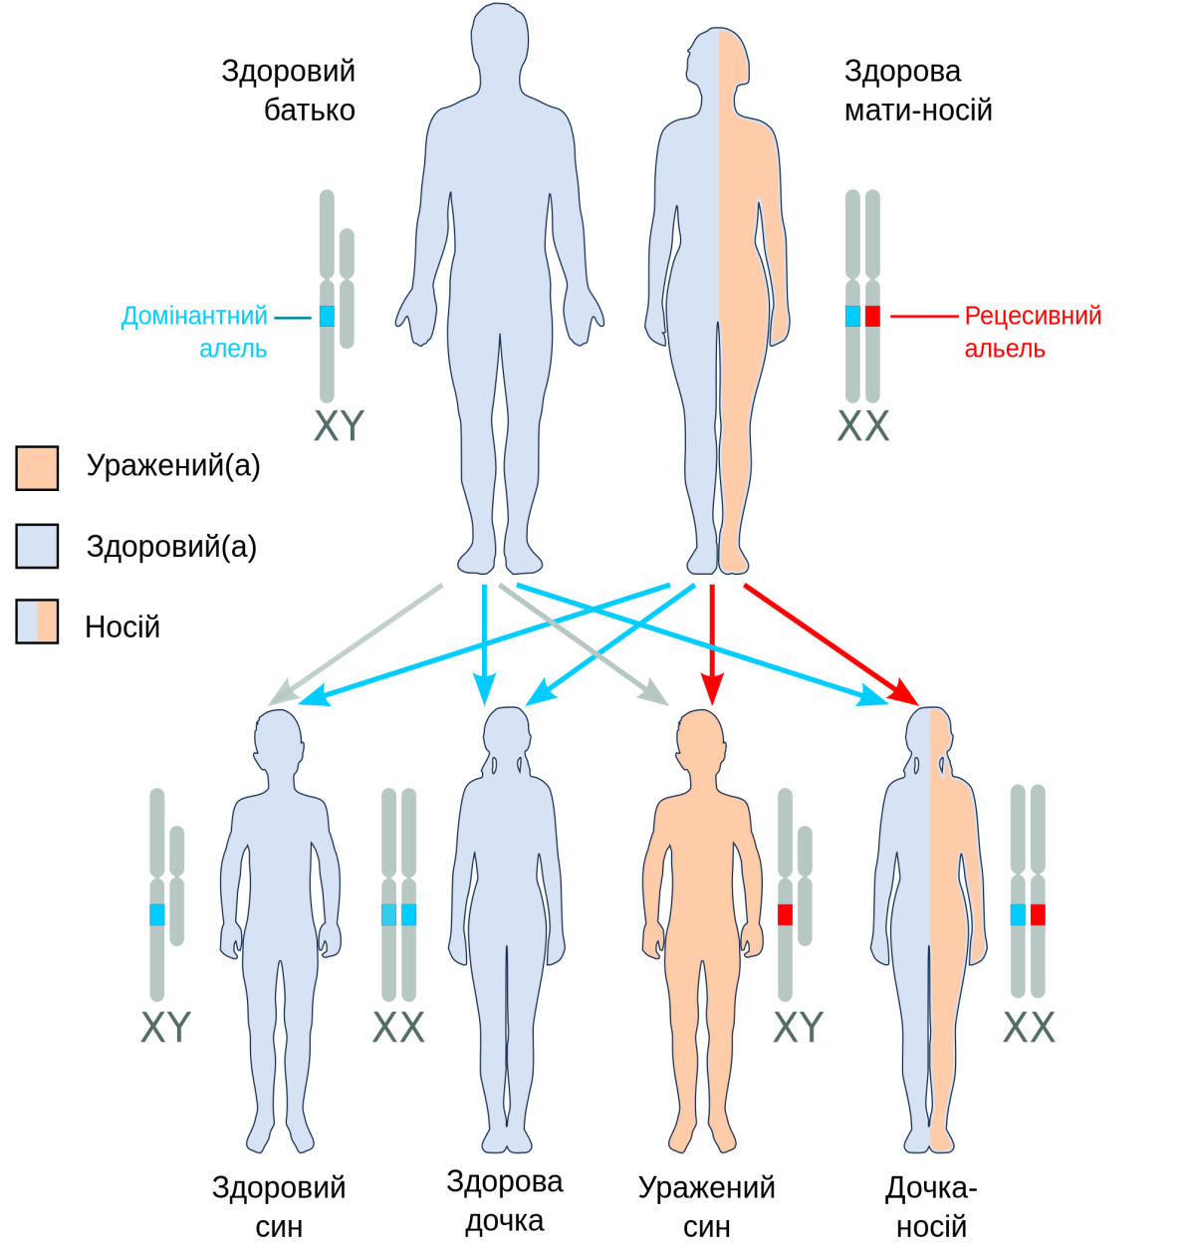
Успадкування гемофілії, дальтонізму

Slide 37
Зчеплене успадкування

Slide 38
Основні положення хромосомної теорії спадковості
1. Гени містяться в хромосомах. Хромосома – група зчеплення генів.
2. Гени розташовані в хромосомі лінійно.
3. Зчеплення генів може порушуватись в результаті кросинговеру.
4. Частота кросинговеру знаходиться у прямій пропорційній залежності від відстані між генами.

Slide 39
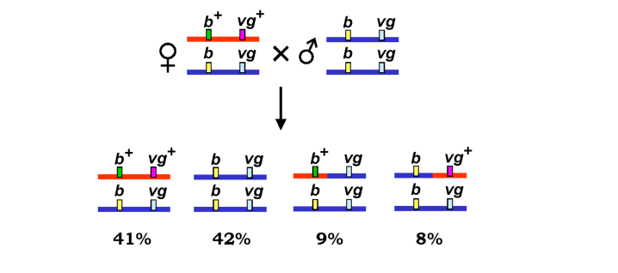
Як визначити частоту кросинговеру?
Частота кросинговеру визначається відношенням кількості кросоверних особин до загальної кількості особин в потомстві і помноженому на 100%.

Slide 40
ВирішЕмо задачу
Ген S у курей кодує сріблясте пір’я, його рецесивний алель – темне забарвлення. Домінантний ген D кодує нормальні розміри, тоді як d – малі розміри птахів.
Гетерозиготних сріблястих великих курей схрестили з темними малими півниками. Отримали: сріблястих великих – 190; сріблястих малих – 21, темних великих – 20 і темних і малих птахів -189.
Визначити відстань між генами забарвлення пір’я і розмірів.

Slide 41
Цитоплазматична спадковість або позахромосомне успадкування

Slide 42
Генетика хлоропластів
Строкатість листя спостерігається у ротиків, нічної красуні, інших рослин. Ознака строкатості передається лише по материнській лінії, через пластиди. Є сорти кукурудзи з чоловічою стерильністю, яка передається винятково через цитоплазму жіночих статевих клітин.
Цитоплазматична спадковість пов’язана з
успадкуванням ознак, які зумовлюють гени мітохондрій і пластид

